Slide 1
Правила дорожного движения. Общие положения. Основные понятия и термины
Выполнил Панов Роман
Руководитель Шушпанов А.В

Slide 2
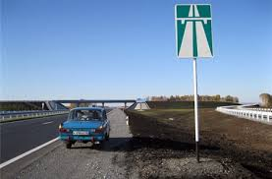
ОСНОВНЫЕ ПОНЯТИЯ И ТЕРМИНЫ, используемые в правилах дорожного движения
«Автомагистраль» — дорога, обозначенная знаком 5.1 и имеющая для каждого направления движения проезжие части, отделенные друг от друга разделительной полосой (а при ее отсутствии — дорожным ограждением), без пересечений в одном уровне с другими дорогами, железнодорожными или трамвайными путями, пешеходными или велосипедными дорожками.

Slide 3
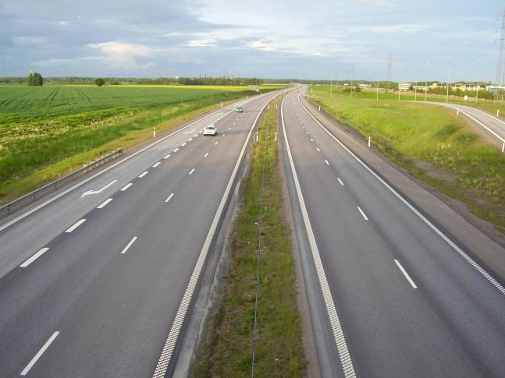
Автомагистраль

Slide 4
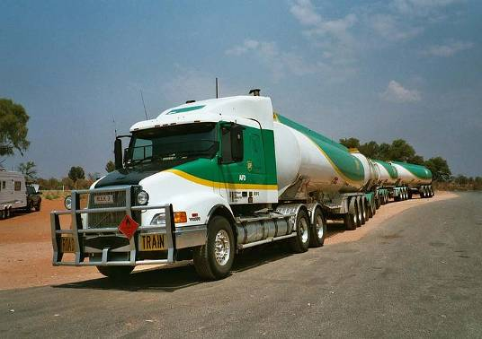
Автопоезд
«Автопоезд» — механическое транспортное средство, сцепленное с прицепом (прицепами).

Slide 5
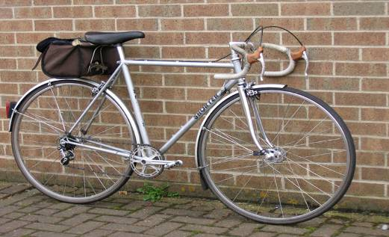
Велосипед
«Велосипед» — транспортное средство, кроме инвалидных колясок, имеющее два колеса или более и приводимое в движение мускульной силой людей, находящихся на нем.

Slide 6
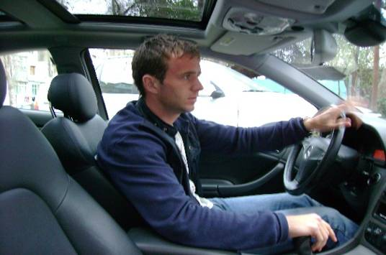
Водитель
«Водитель» — лицо, управляющее каким-либо транспортным средством, погонщик, ведущий по дороге вьючных, верховых животных или стадо. К водителю приравнивается обучающий вождению

Slide 7
Главная дорога
«Главная дорога» — дорога, обозначенная знаками 2.1, 2.3.1 — 2.3.7 или 5.1, по отношению к пересекаемой (примыкающей),
или дорога с твердым покрытием (асфальто- и цементобетон, каменные материалы и тому подобное) по отношению к грунтовой,
либо любая дорога по отношению к выездам с прилегающих территорий.
Наличие на второстепенной дороге непосредственно перед перекрестком участка с покрытием не делает ее равной по значению с пересекаемой.

Slide 8
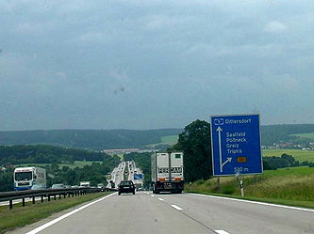
Дорога
«Дорога» — обустроенная или приспособленная и используемая для движения транспортных средств полоса земли либо поверхность искусственного сооружения. Дорога включает в себя одну или несколько проезжих частей, а также трамвайные пути, тротуары, обочины и разделительные полосы при их наличии.

Slide 9
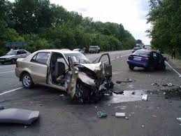
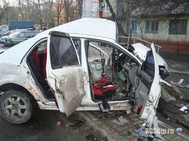
Дорожно-транспортное происшествие
«Дорожно-транспортное происшествие» — событие,
возникшее в процессе движения по дороге транспортного средства и с его участием,
при котором погибли или ранены люди, повреждены транспортные средства, сооружения, грузы либо
причинен иной материальный ущерб.

Slide 10
Механическое транспортное средство
«Механическое транспортное средство» — транспортное средство, кроме мопеда, приводимое в движение двигателем.
Термин распространяется
также на любые тракторы
и самоходные машины

Slide 11
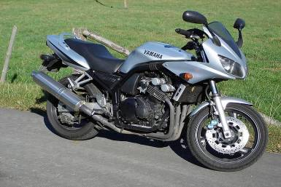
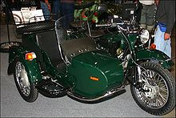
Мотоцикл
«Мотоцикл» — двухколесное механическое транспортное средство с боковым прицепом или без него. К мотоциклам приравниваются трех- и четырехколесные механические транспортные средства, имеющие массу в снаряженном состоянии не более 400 кг.

Slide 12
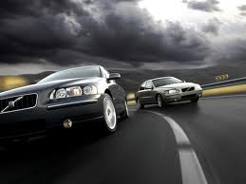
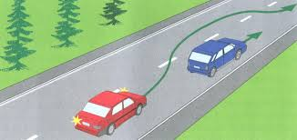
Обгон
«Обгон» — опережение одного или нескольких движущихся транспортных средств, связанное с выездом из занимаемой полосы ( в действующей редакции)
"Обгон" - опережение одного или нескольких транспортных средств, связанное с выездом на полосу (сторону проезжей части), предназначенную для встречного движения, и последующим возвращением на ранее занимаемую полосу (сторону проезжей части)

Slide 13
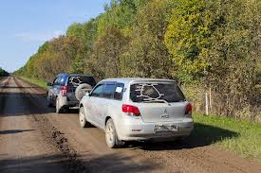
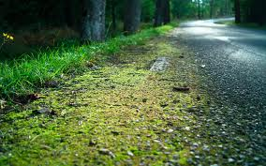
Обочина
«Обочина» — элемент дороги, примыкающий непосредственно к проезжей части на одном уровне с ней, отличающийся типом покрытия или выделенный с помощью разметки 1.2.1 либо 1.2.2, используемый для движения, остановки и стоянки в соответствии с Правилами.

Slide 14
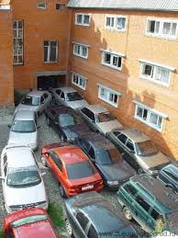
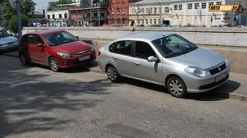
Остановка
«Остановка» — преднамеренное прекращение движения транспортного средства на время до 5 минут, а также на большее, если это необходимо для посадки или высадки пассажиров либо загрузки или разгрузки транспортного средства.

Slide 15
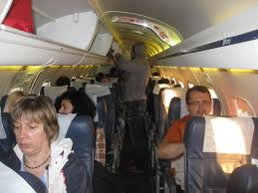
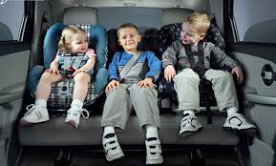
Пассажир
«Пассажир» — лицо, кроме водителя, находящееся в транспортном средстве (на нем), а также лицо, которое входит в транспортное средство (садится на него) или выходит из транспортного средства (сходит с него).

Slide 16
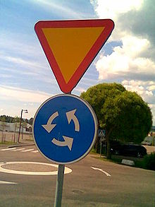
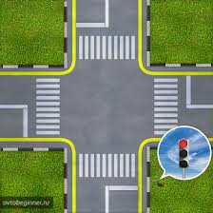
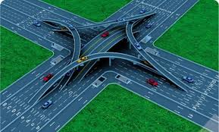
Перекресток
«Перекресток» — место пересечения, примыкания или разветвления дорог на одном уровне, ограниченное воображаемыми линиями, соединяющими соответственно противоположные, наиболее удаленные от центра перекрестка начала закруглений проезжих частей. Не считаются перекрестками выезды с прилегающих территорий.

Slide 17
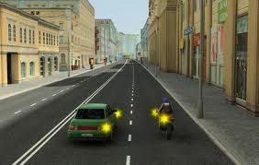
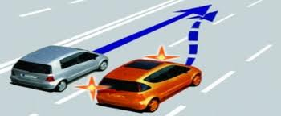
Перестроение
«Перестроение» — выезд из занимаемой полосы или занимаемого ряда с сохранением первоначального направления движения.

Slide 18
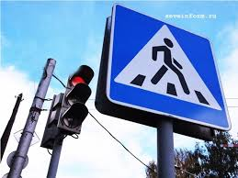
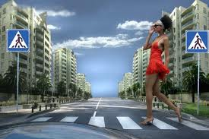
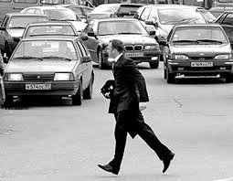
Пешеход
«Пешеход» — лицо, находящееся вне транспортного средства на дороге и не производящее на ней работу. К пешеходам приравниваются лица, передвигающиеся в инвалидных колясках без двигателя, ведущие велосипед, мопед, мотоцикл, везущие санки, тележку, детскую или инвалидную коляску.

Slide 19
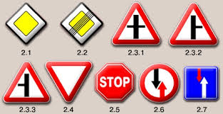
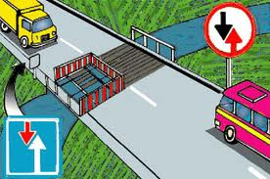
Преимущество (приоритет)
«Преимущество (приоритет)» — право на первоочередное движение в намеченном направлении по отношению к другим участникам движения.

Slide 20
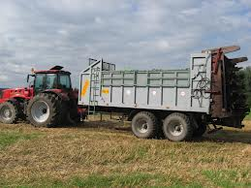
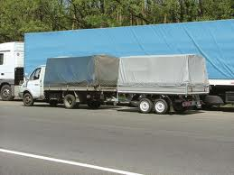
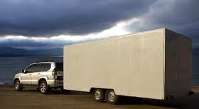
Прицеп
«Прицеп» - транспортное средство, не оборудованное двигателем и предназначенное для движения в составе с механическим транспортным средством. Термин распространяется также на полуприцепы и прицепы-роспуски.

Slide 21
Проезжая часть
«Проезжая часть» — элемент дороги, предназначенный для движения безрельсовых транспортных средств.

Slide 22
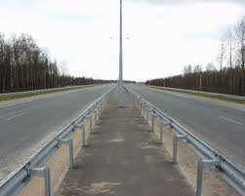
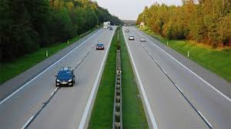
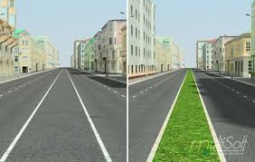
Разделительная полоса
«Разделительная полоса» — элемент дороги, выделенный конструктивно и (или) с помощью разметки 1.2.1, разделяющий смежные проезжие части и не предназначенный для движения и остановки транспортных средств.

Slide 23
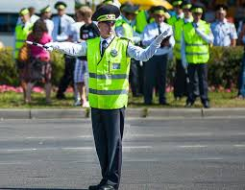
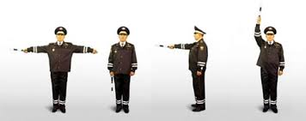
Регулировщик
«Регулировщик» — лицо, наделенное в установленном порядке полномочиями по регулированию дорожного движения с помощью сигналов, установленных Правилами, и непосредственно осуществляющее указанное регулирование. Регулировщик должен быть в форменной одежде и (или) иметь отличительный знак и экипировку. К регулировщикам относятся сотрудники милиции и военной автомобильной инспекции, а также работники дорожно-эксплуатационных служб, дежурные на железнодорожных переездах и паромных переправах при исполнении ими своих должностных обязанностей.

Slide 24
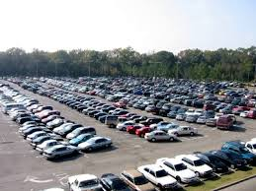
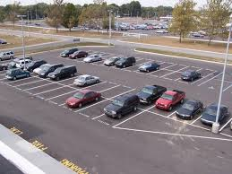
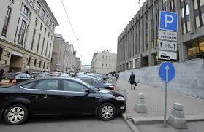
Стоянка
«Стоянка» — преднамеренное прекращение движения
транспортного средства на время более 5 минут по причинам,
не связанным с посадкой или высадкой пассажиров либо
загрузкой или разгрузкой транспортного средства.

Slide 25
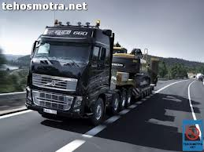
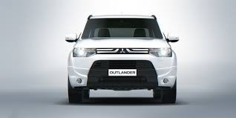
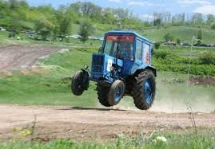
Транспортное средство
«Транспортное средство» — устройство,
предназначенное для перевозки по дорогам людей, грузов
или оборудования, установленного на нем.

Slide 26
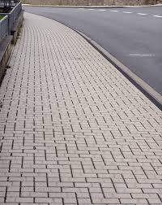
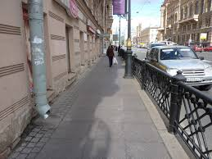
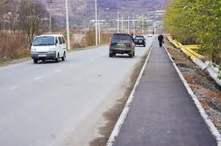
Тротуар
«Тротуар» — элемент дороги, предназначенный для
движения пешеходов и примыкающий к проезжей части или
отделенный от нее газоном.

Slide 27
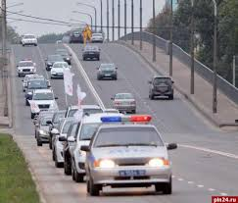
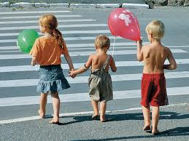
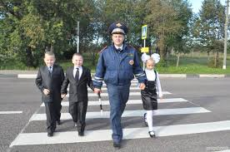
Участник дорожного движения
«Участник дорожного движения» — лицо, принимающее
непосредственное участие в процессе движения в качестве
водителя, пешехода, пассажира транспортного средства.

Slide 28
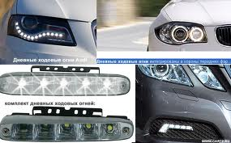
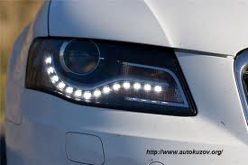
"Дневные ходовые огни"
"Дневные ходовые огни" - внешние световые приборы,
предназначенные для улучшения видимости движущегося
транспортного средства спереди в светлое время суток"

Slide 29
«Ограниченная видимость»
"Ограниченная видимость" - видимость водителем
дороги в направлении движения, ограниченная рельефом
местности, геометрическими параметрами дороги,
растительностью, строениями, сооружениями или иными
объектами, в том числе транспортными средствами

Slide 30
Опережение
"Опережение" - движение транспортного средства со
скоростью, большей скорости попутного транспортного
средства

Slide 31
Препятствие
"Препятствие" - неподвижный объект на полосе движения (неисправное или поврежденное транспортное средство, дефект проезжей части, посторонние предметы и т.п.), не позволяющий продолжить движение по этой полосе.
Не является препятствием затор или транспортное средство, остановившееся на этой полосе движения в соответствии с требованиями Правил

Slide 32
Опасный груз
«Опасный груз» — вещества, изделия из них, отходы производственной и иной хозяйственной деятельности, которые в силу присущих им свойств могут при перевозке создать угрозу для жизни и здоровья людей, нанести вред окружающей среде, повредить или уничтожить материальные ценности.

Slide 33
Проверка уровня восприятия полученных знаний
1.Каковы основные составляющие, позволяющие определить событие как
дорожно-транспортное происшествие?
2.Что входит в термин «дорога»?
3.Можно ли отнести индийского рикшу
в категории водителей?
4. К какой категории участников
дорожного движения относится пастух?

Slide 34
Домашнее задание: законспектировать и запомнить термины
«Вынужденная остановка»,
«Дорожное движение»,
«Железнодорожный переезд»,
«Маршрутное транспортное средство» ,
«Мопед»,
«Населенный пункт»,
«Недостаточная видимость»,
«Опасность для движения»,
«Опасный груз»,
«Организованная перевозка группы детей» ,
«Организованная пешая колонна» ,
«Организованная транспортная колонна» ,
«Пешеходный переход» ,
«Полоса движения» ,
«Прилегающая территория»,
«Разрешенная максимальная масса» ,
«Темное время суток»,
«Уступить дорогу (не создавать помех)» .

Slide 35
ЭТАП ЗАКЛЮЧИТЕЛЬНЫЙ
Ваши вопросы?
Ваши критические замечания?
Ваши мнения?
Ваши предложения?

Slide 36
УРОК ОКОНЧЕН
Благодарю за внимание!

